Slide 1
Imágenes Referentes al JSON obtenido de Waze PartnerHub
Estas imágenes corresponden a datos tomados de waze partnerhub el día Agosto 20 a las 11:59

Slide 2
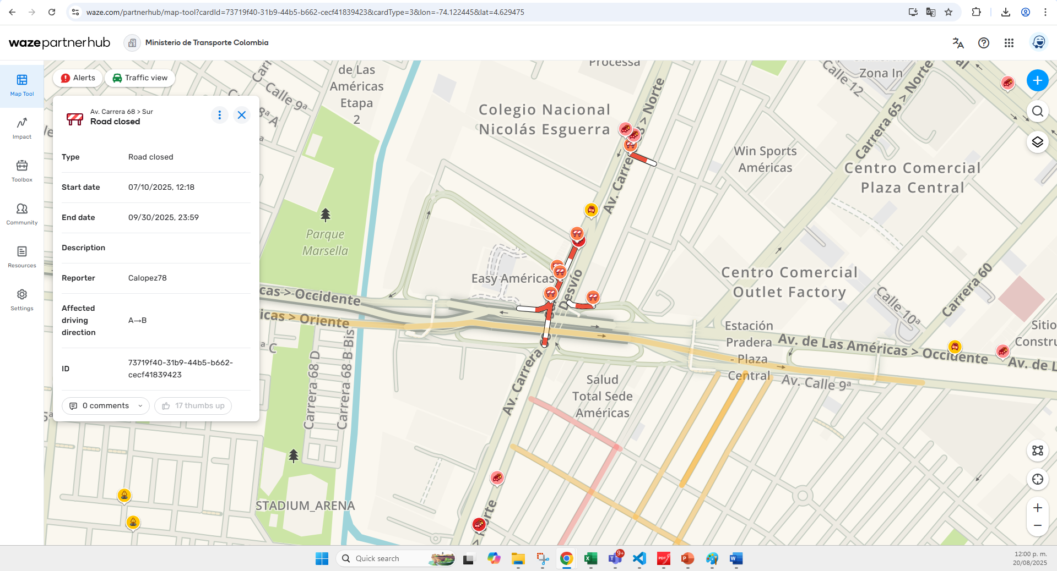
Coordenadas 4.6296514482244255, -74.12241281349147

Slide 3
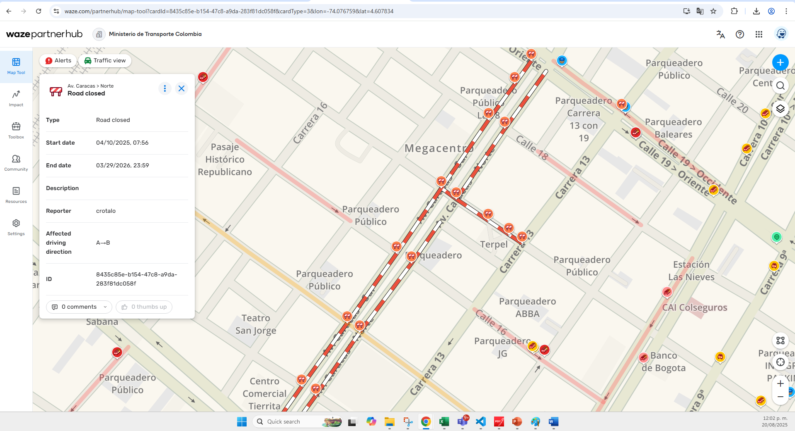
Coordenadas 4.608010675492259, -74.07673936770604

Slide 4
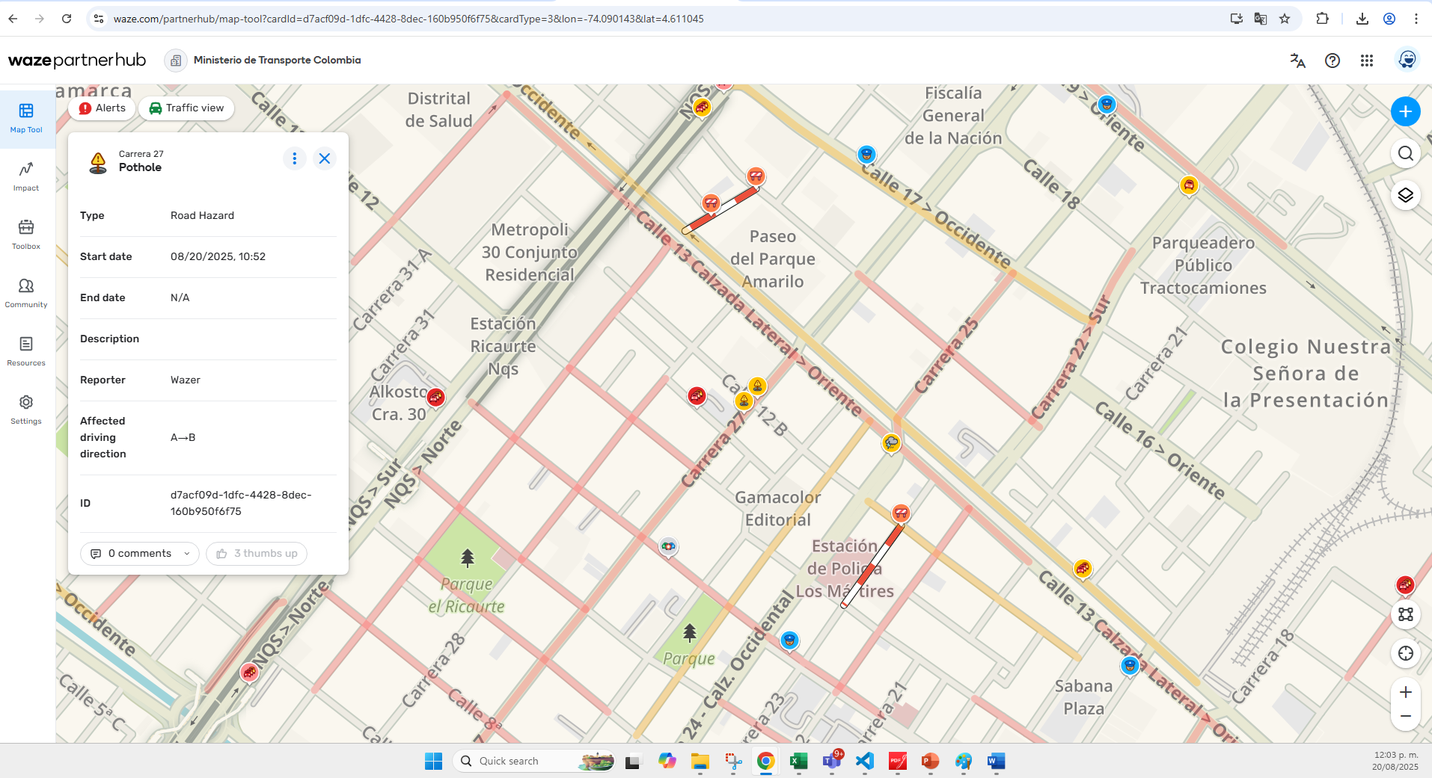
Coordenadas 4.611253535135919, -74.09014299999967

Slide 5
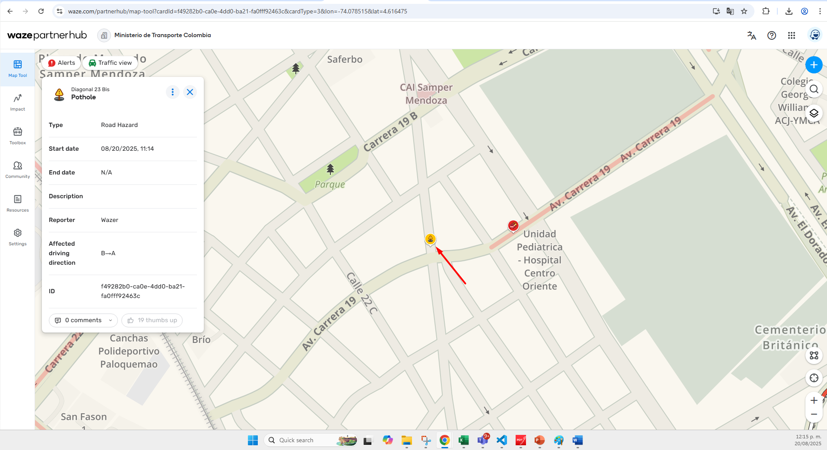
Coordenadas 4.616624716394653, -74.07852036441751

Slide 6
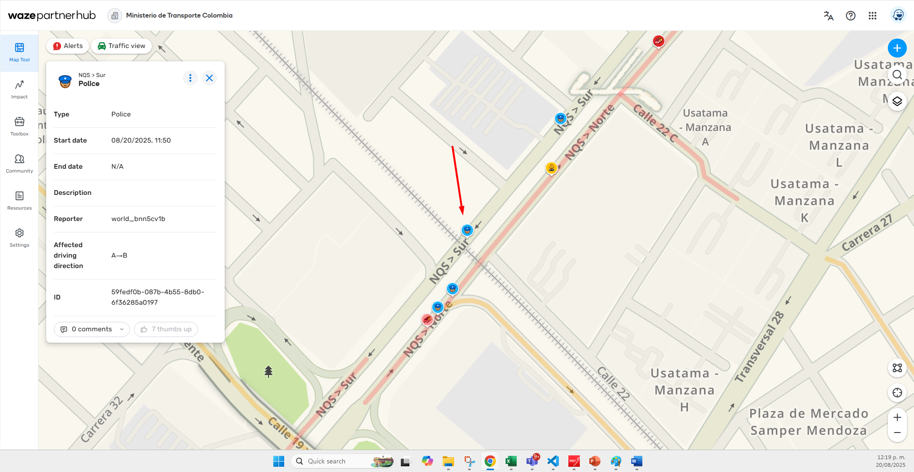
Coordenadas 4.620832709450647, -74.08657423082795

Slide 7
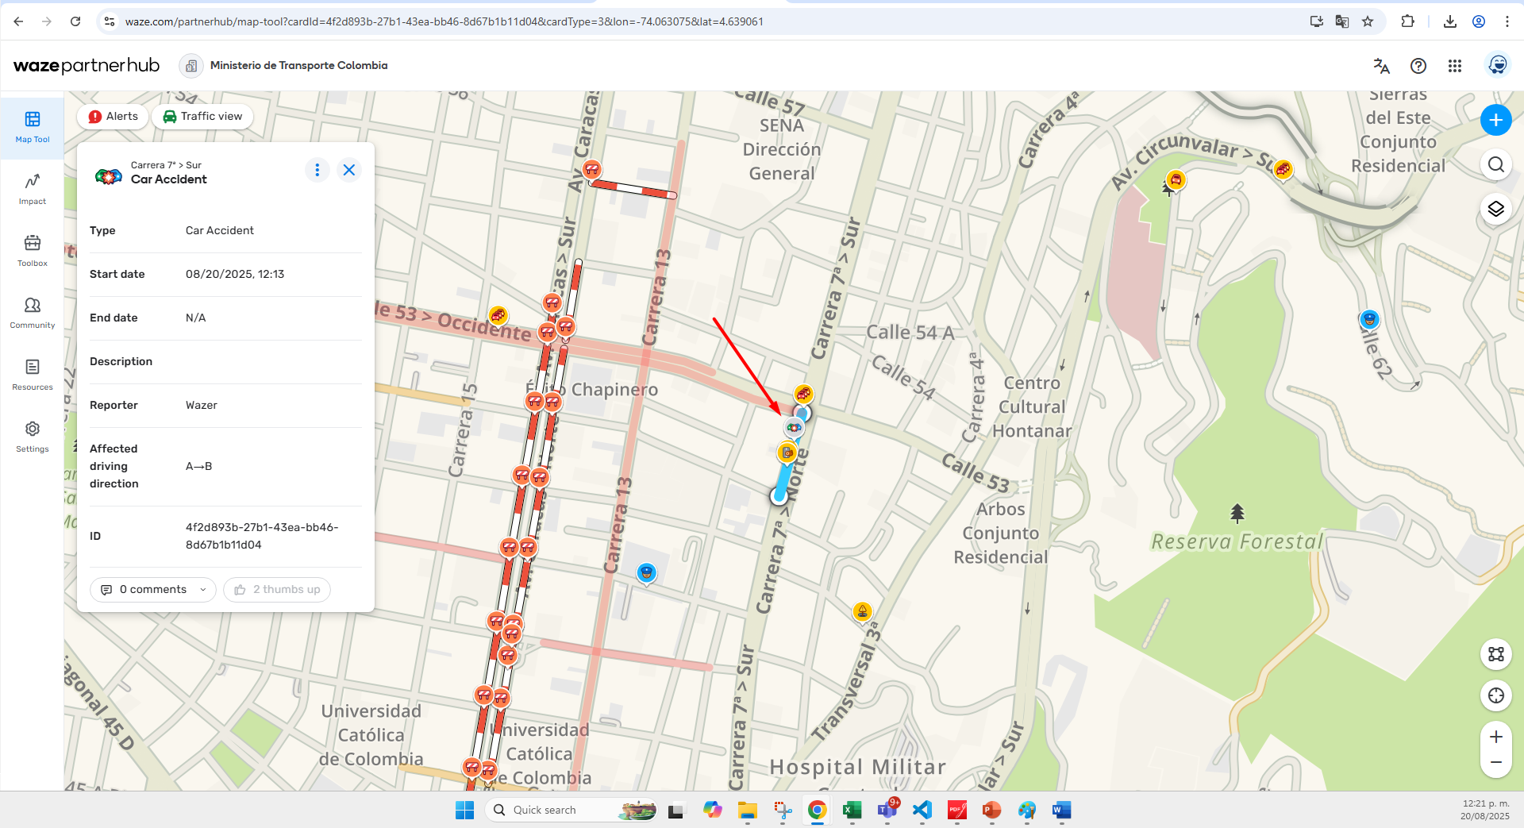
Coordenadas 4.639269526886937, -74.06305354232852

